Slide 1
第３期対策計画期間（令和３年度から５年度）の「自主的な防災・減災対策に関する取組みを事業所間で共有し、活用を促す仕組み」（案）について
資料１‐１
令和４年３月22日（火）
大阪府石油コンビナート等防災本部事務局

Slide 2
自主的な防災・減災対策に関する取組みを事業所間で共有し、
活用を促す仕組み
第３期対策計画（令和３年度から５年度）は、これまでの重点項目の設定に加え、防災本部が事業所の自主的な防災・減災対策に関する取組みを事業所間で共有、活用を促す仕組みを整え、区域全体の防災・減災対策を促進する。

Slide 3
事例の共有・活用に係る事務局検討課題・三地区の御意見と
第３期対策計画期間での進め方（案）について
検討に当たっての課題
（令和３年７月の検討部会で提示）
三地区の協議会等の御意見
（令和３年９月～10月にヒアリング実施）
○既存の情報共有制度との重複
…新たな報告を依頼すると、業務負荷が
増加
○事業所は、ヒヤリハットや事故事例などネガティブな提供はしにくいと思われる。
○詳細な事故事例があっても、異業種には理解されにくい。
○有用な情報の選択の難しさ
…類似の情報が提供された場合、既存の
有用な情報が埋もれてしまうおそれ
○取組み事例の報告書への記入について、どういった内容を求めているか具体的に示してほしい。
○情報の偏り
…一部の業種・事業所からの情報提供と
なる可能性
○良い取組みの情報提供を依頼しても、なかなか提供されないと思われる。
○専門用語のチェックにマンパワーが必要
…業種が異なると、詳細な情報の理解が非常に困難
○事業所が特定されない工夫が必要
第３期対策計画期間（令和３年度から令和５年度）では、①既存の情報・仕組みの活用と②実績報告書様式を見直し、事例の共有・活用を進めていく。

Slide 4
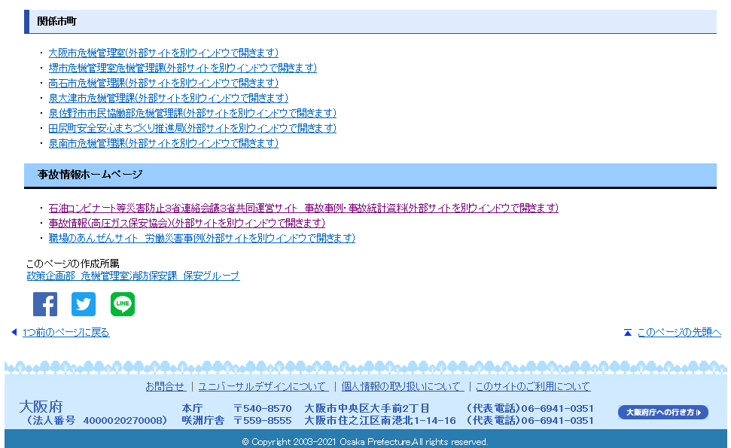
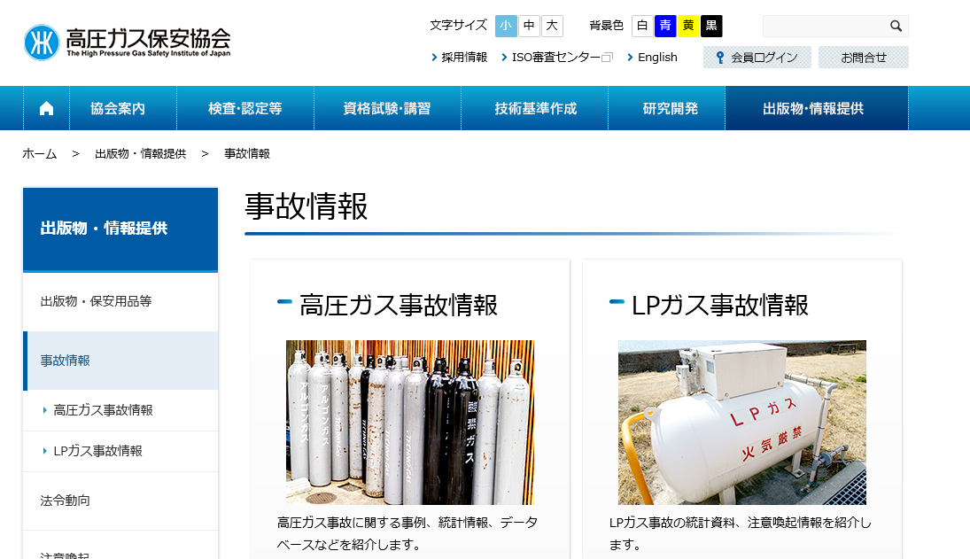
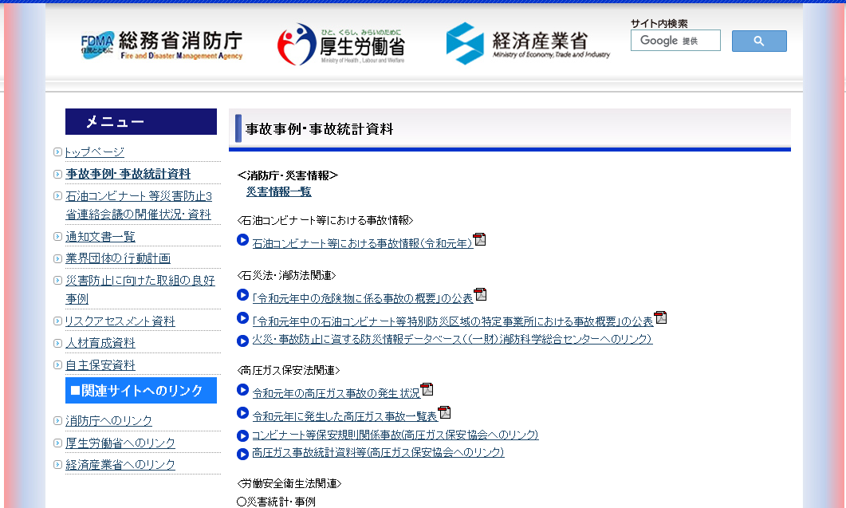
①既存の情報・仕組みの活用について
事故事例等の報告等の現状
防災本部事務局の取組み
○各法令の団体等で多くの事故事例が紹介され共有済
高圧ガス保安協会HP
○法令に基づく事故報告が義務付け
「石油コンビナート等防災関連リンク集」に、
石油コンビナート等災害防止３省連絡会議３省共同運営サイト
事故事例・事故統計資料•事故情報（高圧ガス保安協会）
職場のあんぜんサイト 労働災害事例
のリンクを公開
法令に基づく事故報告事例などのリンクが掲載されている。
石油コンビナート等災害防止3省連絡会議3省共同運営サイト
https://www.pref.osaka.lg.jp/hoantaisaku/bousaikeikaku/sekikonlink.html

Slide 5
②実績報告書様式の見直しについて
各年度の実績報告の際に各社に取組み事例を提供いただき、毎年、進行管理の報告書の巻末で紹介をしている。
これまでの取組みを踏まえた第３期対策計画期間での検討事項と取組み（案）は以下のとおり
現在の実績報告書 | 課題 | 実績報告書様式の見直し（案）
年度末の実績報告書の作成依頼時に、自由記述で取組み概要の提供を依頼している。 | 自由記述のため、具体的な記入内容について事業所担当者が悩み、結果、負担感が増してしまう。 | 実績報告書の取組み概要欄に記入をお願いする項目や記載例を示す。

Slide 6
事例の共有・活用の仕組みの今後の進め方について
第３期対策計画期間中に、特定事業所の御意見や大阪府石油コンビナート等防災計画進行管理検討部会の御議論等を参考にしながら、事例の共有・活用の仕組みづくりを進めていきます。
建物の地震・津波対策
安全に係る企業活動の再点検
BCPの策定・見直し（防災関連項目）
など
事例の共有活用を進める項目
6

